Slide 1


预推免个人陈述
佳木斯大学临床医学专业 2018级3班
答辩人：白瀚哲

Slide 2
目 录
01
个人基本信息
02
学术竞赛经历
CATALOG
03
校园经历
1
论文总结

Slide 3
01
01
个人基本信息

Slide 4
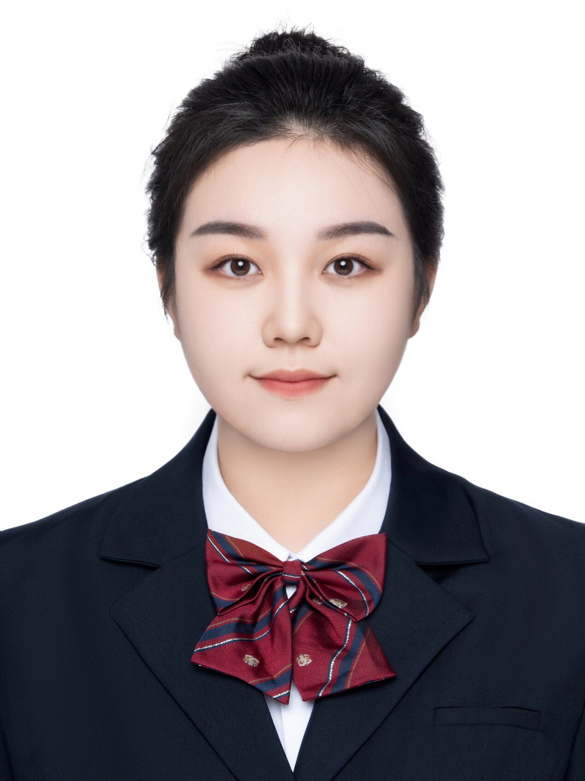
个人基本信息
学术竞赛经历
校园经历
姓名：白瀚哲
年级、专业：2018级临床医学专业
政治面貌：中共党员
外语水平：四、六级均已过
综合排名：12 / 359

Slide 5
个人基本信息
学术竞赛经历
校园经历
获奖经历：
2018-2019年度秋季学期佳木斯大学二等奖学金
2018-2019年度秋季学期通过四级考试
2018-2019年度春季学期佳木斯大学一等奖学金
2018-2019年度春季学期通过六级考试
2018-2019年度佳木斯大学单项奖学金
2019-2020年度秋季学期佳木斯大学一等奖学金
2019-2020年度春季学期佳木斯大学一等奖学金
2019-2020年度佳木斯大学校级三好学生
2020-2021年度秋季学期佳木斯大学一等奖学金
2021-2022年度春季学期佳木斯大学二等奖学金
输入标题文字
您的内容打在这里，或者通过复制您的文本后
在此框中选择粘贴，并选择只保留文字。

Slide 6
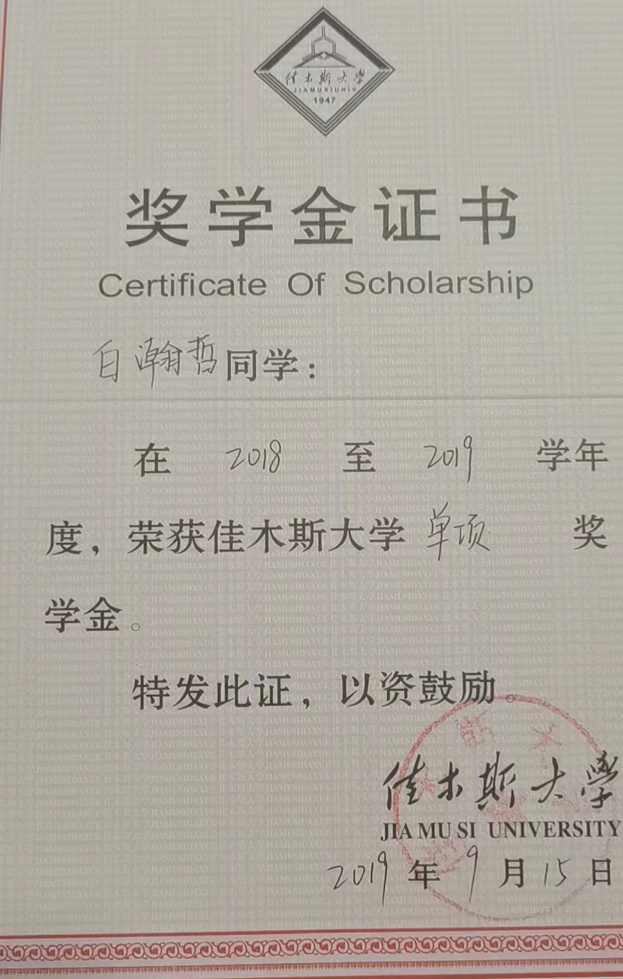
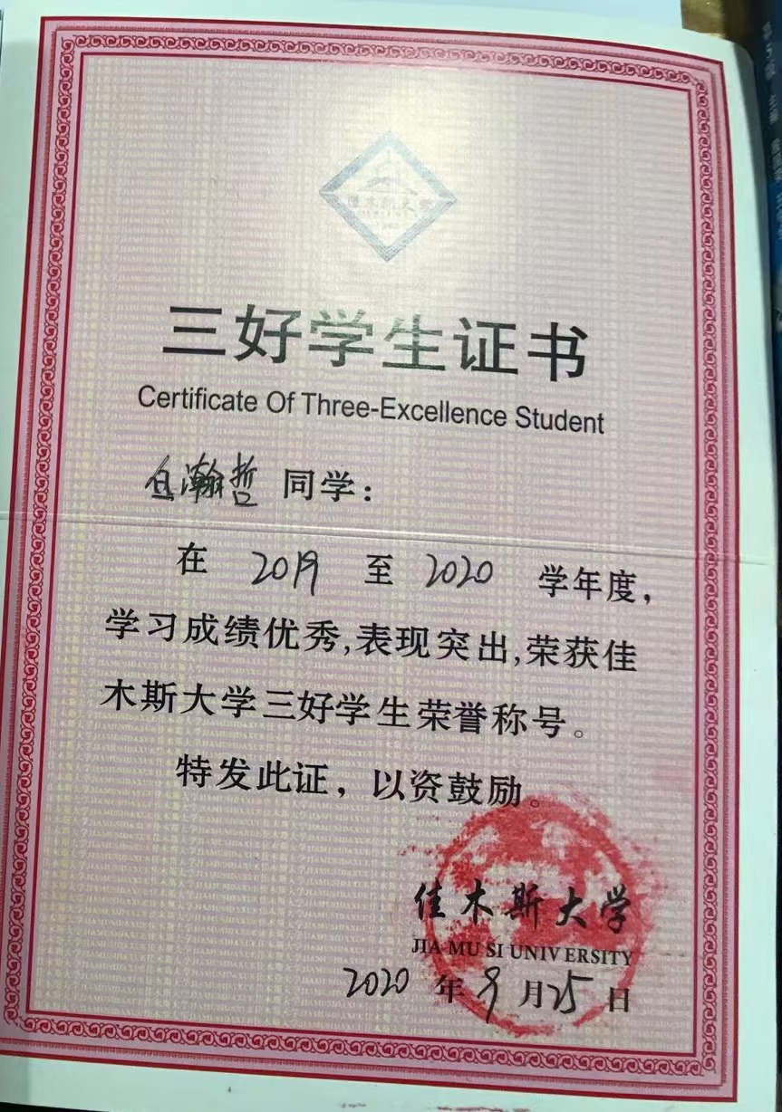
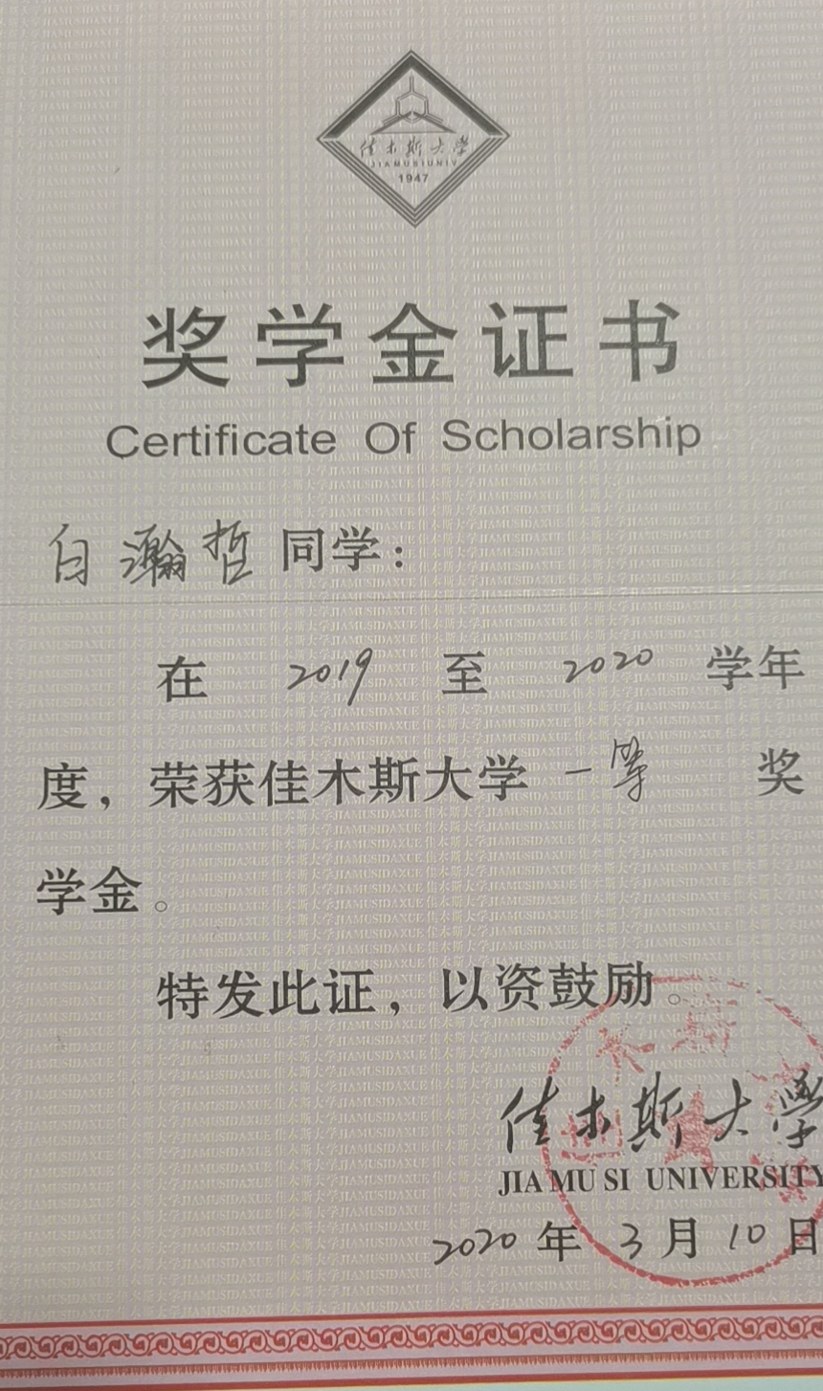
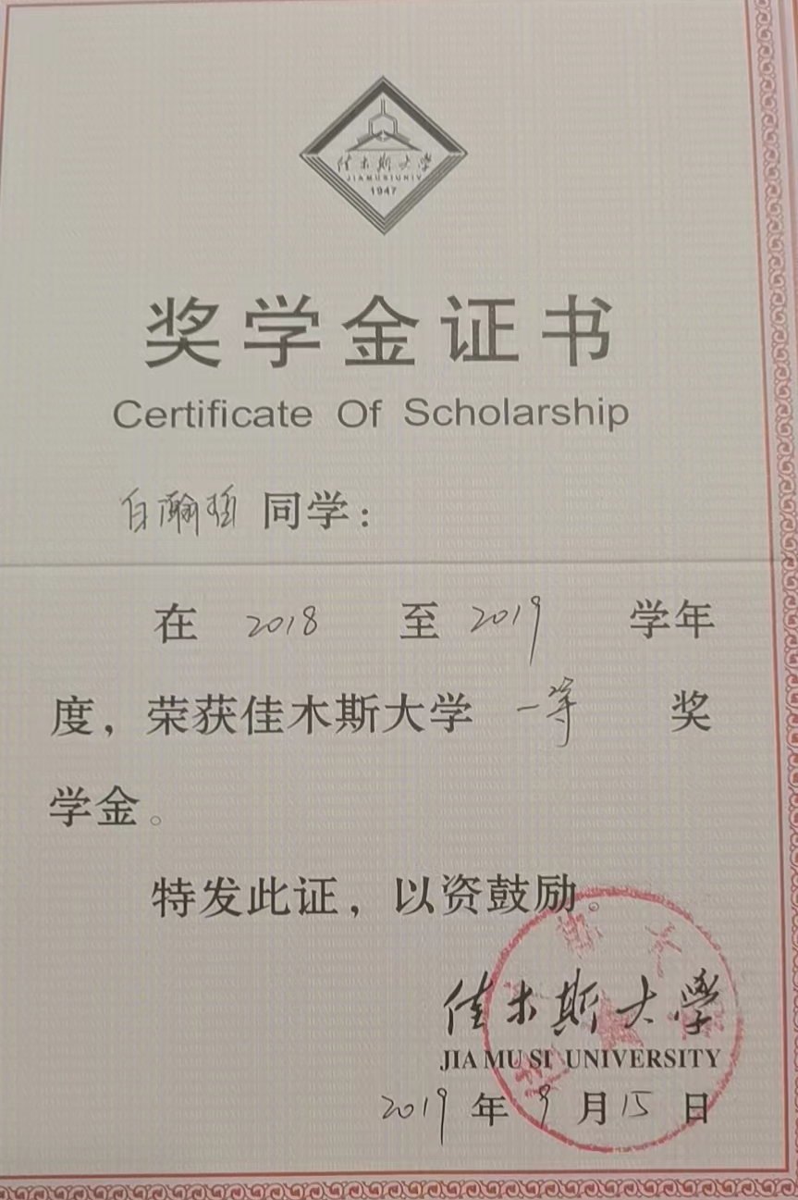
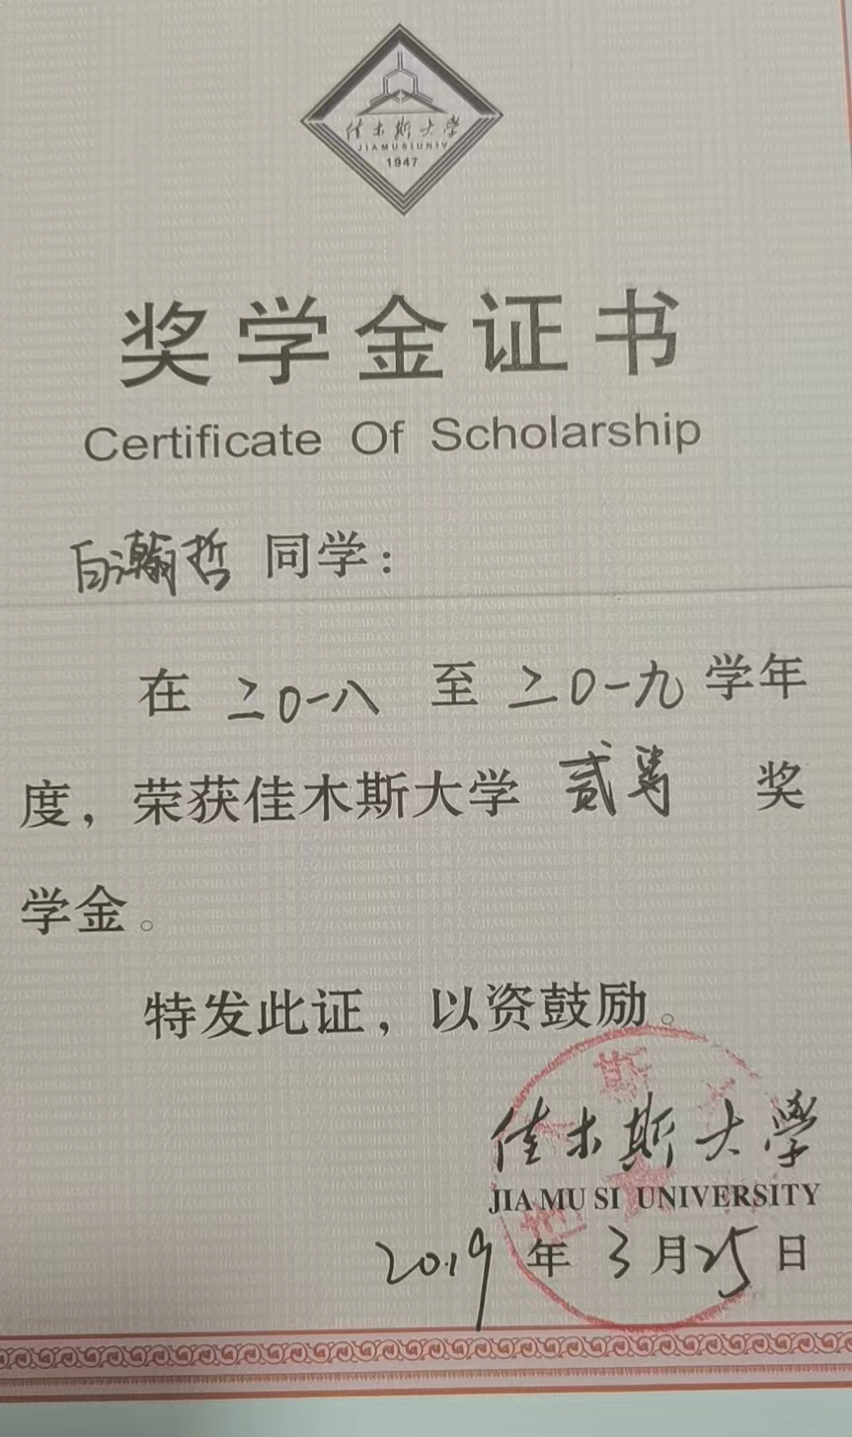
个人基本信息
学术竞赛经历
校园经历
获奖证书：
输入标题文字
您的内容打在这里，或者通过复制您的文本后
在此框中选择粘贴，并选择只保留文字。

Slide 7
01
02
学术竞赛经历

Slide 8
个人基本信息
学术竞赛经历
校园经历
国家级大学生创新创业项目
齐墩果酸对小鼠化疗后肠道黏膜屏障损伤的修复作用研究
学术竞赛经历
发明型
专利
一种医学影像胶片存放装置及其存放方法
全国互联网+大赛
基于互联网+构建的在线医疗服务

Slide 9
个人基本信息
学术竞赛经历
校园经历
大创
项目实施的目的、意义
肠道黏膜免疫系统是人体最大的免疫系统，具有重要的屏障功能。在多种疾病病程中，尤其是癌症化疗过程中，肠道黏膜免疫系统容易受到损伤。齐墩果酸是中药女贞子的有效成分。女贞子属于补益类中药，具有增强免疫的功效。因此我们提出“齐墩果酸能够调节肠道免疫功能与修复肠道黏膜屏障”的假设。
我们从多角度探讨齐墩果酸对化疗诱导免疫抑制小鼠肠道黏膜屏障修复功能的影响，为齐墩果酸新的临床应用提供理论依据，并对调节肠道免疫功能类新药物开发具有指导意义。

Slide 10
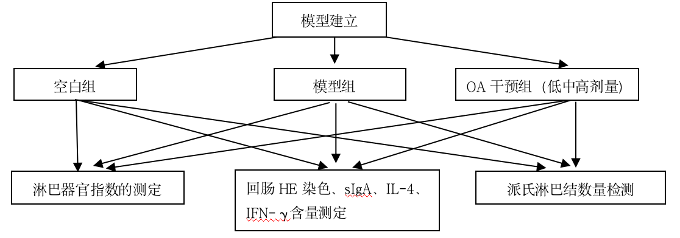
个人基本信息
学术竞赛经历
校园经历
大创
研究内容：
1、OA对小鼠免疫功能的影响：以不同剂量的OA作用于各组小鼠，测定免疫器官指数，观察其变化情况。
2、OA对肠道黏膜屏障的影响：以不同剂量的OA作用于小鼠，计数肠道派氏淋巴结。通过HE染色观察肠道黏膜屏障完整性，利用ELISA技术测定OA对肠道黏膜免疫系统三种因子sIgA、IL-4与IFN-γ合成与分泌的影响。
技术路线：

Slide 11
个人基本经历
学术竞赛经历
校园经历
大创
大创中所需的技术
流式细胞术(flowcytometry，FCM)是利用流式细胞仪对于处在快速直线流动状态中的细胞或生物颗粒同时进行多参数、快速定量分析和分选的高新技术。其特点是第一，只要样本制备成单个细胞或生物颗粒悬液均可以分析。第二，测量速度快，每秒中可以测量数千个乃至数万个细胞。第三，同时测量每个细胞的多参数特征。第四，在进行细胞特征分析的同时可以把指定特征的细胞分离出来，以便对特定细胞做进一步培养、克隆化、观察或进行某些实验，这就是分选技术。
酶联免疫吸附(ELISA)实验可以：①免疫酶染色各种细胞内成份的定位。②研究抗酶抗体的合成。③显现微量的免疫沉淀反应。④定量检测体液中抗原或抗体成份。实验原理：本法首先也是用特异性抗体包被于固相载体，经洗涤后加入含有抗原之待测样品，如待检样品中有相应抗原存在，即可与包被干周相载体上的特异性抗体结合经保温孵育洗涤后，即可加入酶标记特异性抗体，再经孵育洗涤后，加底物显色进行测定，底物降解的量即为欲测抗原的量。这种方法欲测的抗原必须有两个可以与抗体结合的部位，因为其一端要包被于固相载体上的抗体作用，而另一端则要与酶标记特异性抗体作用。因此，不能用于分子量小于5000的半抗原之类的抗原测定。

Slide 12
个人基本信息
学术竞赛经历
校园经历
大创
项目的特色创新
我们从多角度探讨OA对化疗诱导免疫抑制小鼠肠道黏膜免疫屏障的影响，具有理论创新性。
我们的研究有望助力龙江经济振兴，具有应用创新性。

Slide 13
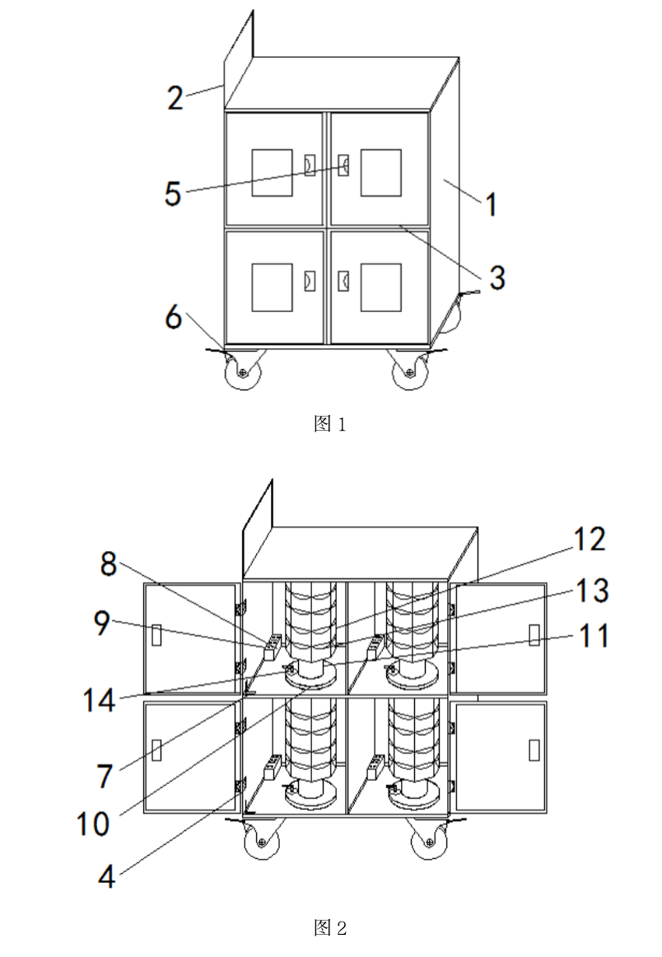
个人基本信息
学术竞赛经历
校园经历
一种医学影像胶片存放装置及其存放方法
医学影像是指为了医疗或医学研究，对人体或人体某部分，以非侵入方式取得内部组织影像的技术与处理过程，研究借助于某种介质例如X射线、电磁场、超声波等，与人体相互作用，把人体内部组织器官结构、密度以影像方式表现出来，供诊断医师根据影像提供的信息进行判断，从而对人体健康状况进行评价，影像呈现在胶片上。然而这些影像胶片通常被放置到存放袋中，胶片与胶片之间，胶片与存放袋之间都会产生粘连，在取放胶片时较为不便，胶片的成像效果也会越来越差，从而提出一种医学影像胶片存放装置及其存放方法，方便存放，方便拿取，解决粘连的现象，保留胶片原来的成像效果。

Slide 14
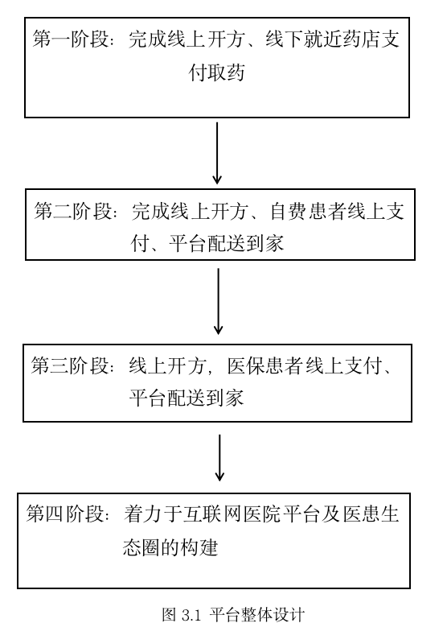
个人基本信息
学术竞赛经历
校园经历
互联网+ ——掌握医疗
面对全国各地医院的类似一系列问题，我们设计运营的项目产品是一个名为“掌握医疗”的互联网App平台，通过系统的建设，让患者少跑医院、提高医疗资源的利用率、降低就医成本。实现在各医疗机构线上挂号、线上就诊，线上购药。分解患者种类，将慢性病单独处理，通过信息化手段实现在线复诊、健康宣教、远程随访、吃药提醒。让城市更智能、就医更便捷，复诊开方一次不跑。

Slide 15
03
校园经历

Slide 16
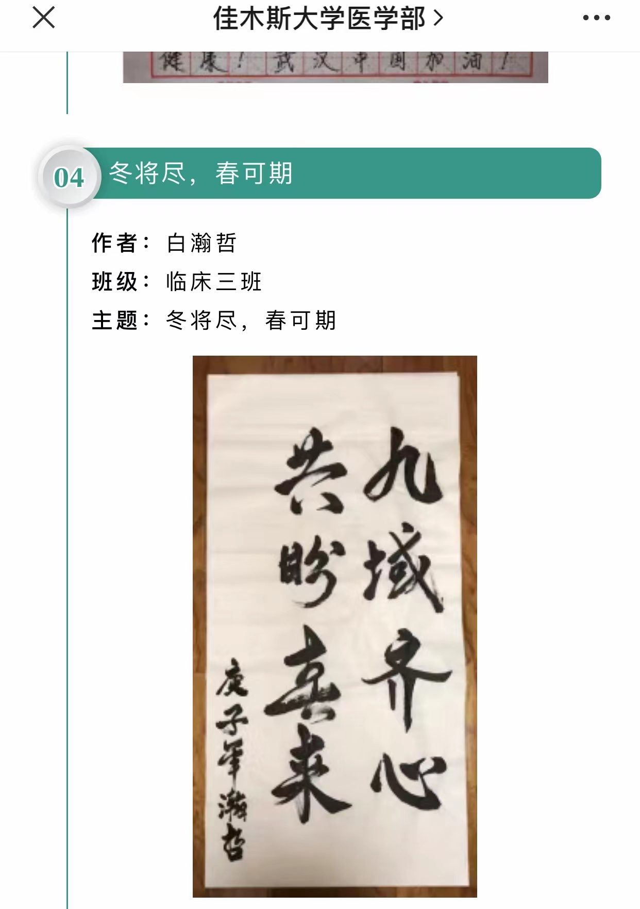
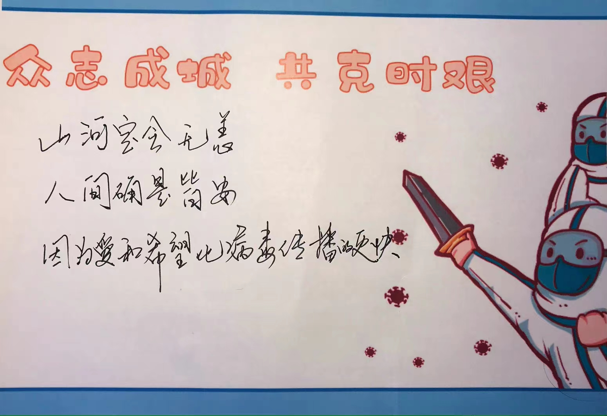
个人基本信息
学术竞赛经历
校园经历
书法比赛获得一等奖、参加学校组织的为抗疫工作者加油活动、参加校级健美操比赛并获得二等奖等。
作为班级干部，尽职尽责做好自己的本职工作，为同学、老师服务，在班级建设中贡献自己的力量。
坚持学习、提升自身修养。从入学起几乎从未停止每天去图书馆学习；提交入党申请书，更贴近党的指导和教诲，不断完善自我。

Slide 17
感谢聆听和观看
请各位评审老师批评指正！

